Slide 1
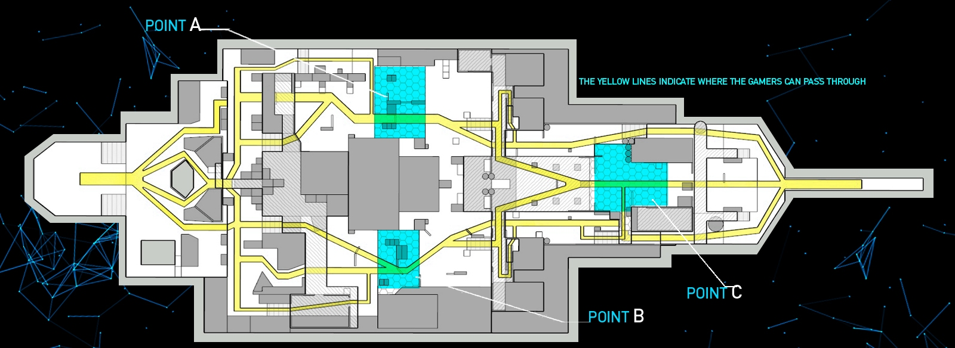
Shearwater
Allée Alpha
Pos. A1
Silo A
Pos. sniper A
Poteau
Pos. sniper A
Pos. A2
Pancarte A
Stair A
Pancarte A1
Pancarte A2
²
A
Pos. Sniper C
EG
G
M
D
ED
B
Pos. sniper A
Zulu
Terrasse
Pont
Pancarte C
Passerelle
Silo B
Stair B
Pos. sniper A
Pancarte B
Escalier Bat.
By hf. For hf.

Slide 2
Shearwater
Attaque B
Eclaireurs
Spécialistes
Commandos

Slide 3
Shearwater
Attaque A
Eclaireurs
Spécialistes
Commandos

Slide 4
Shearwater
Attaque C
Eclaireurs
Spécialistes
Commandos

Slide 5
Shearwater
Défense A/B
Eclaireurs
Spécialistes
Commandos

Slide 6
Shearwater
Défense C (pos. Avancée)
Eclaireurs
Spécialistes
Commandos

Slide 7
Shearwater
Défense C
Eclaireurs
Spécialistes
Commandos

